Slide 1
1차년도 (2021.03-2022.02)
AI 기반의 차세대 의료진단시스템 구축 연구
정기 회의
20210903

Slide 2
Issue summary
스캐너 | 8/27 | 9/03
데이터 | 버전별 성능 확인을 위한 샘플 슬라이드 추가 Z:\02. scanner_data\20210825 스캐너 소프트웨어 버전 test폴더\20210824 profile test | 버전별 분포 결과 생성
위장 | 256 binary 모델 결과 확인, Binary 실효성을 위한 추가 업데이트 진행
대장 | 슬라이드 별 샘플 확인 필요 (‘murtaza) Feature_cube : 개발중 | Feature_cube 개발 완료: 87% LossDiff 업데이트 중
기타 | 스캐너별 이미지 변동성 : 해결 사례들을 조사하고 있으나, 해당 이슈는 발생 가능성이 다분하여, 해결이 필요한 이슈중 하나로 보임 (챌린지 존재) https://midog2021.grand-challenge.org/ | 변동성 관련 조사 사항 다음주 발표 예정 (will’)

Slide 3
Issue summary
현미경 | 8/27 | 9/03
데이터 | Z:\01. 현미경 이미지 통합\파일럿용 20210528 colon 전문의 annotation\2021.08 colon 2차-2 (1399장) Consistency 관련 내용 문서 확보 | 어노테이션 E:\01. 현미경 이미지 통합\파일럿용 20210528 colon 전문의 annotation\2021.08 colon 2차-4 (978장) E:\01. 현미경 이미지 통합\파일럿용 20210528 colon 전문의 annotation\2021.09 colon 2차-5 (853장) 정상 이미지 테스트 E:\01. 현미경 이미지 통합\20210901 segmentation 여부확인test(N 검체로 test)\대장 N 케이스\2021.08.31 촬영
노이즈 필터 | 오분류 이미지에 대한 실험 노이즈 이미지 대응 수준을 통합 모델에서 테스트 추가 분류 요청이 필요한것으로 확인 | 이슈 노이즈 이미지 분류 완료(‘씨젠)
분류기 | -
디텍터 | 코드 전달을 위한 코드 정리 (‘강현정) | 코드-매뉴얼 작성 및 전달 완료 (‘강현정-> 홍성래)
segmentation | 추가 데이터로 모델 업데이트 (‘강현정) Deeplabv3 MaskRCNN | 정상 이미지에 대한 모델 예측 현황 실험(‘강현정) 발표 예정
기타

Slide 4
스캐너 기반 시스템
슬라이드 성능 변동성

Slide 5
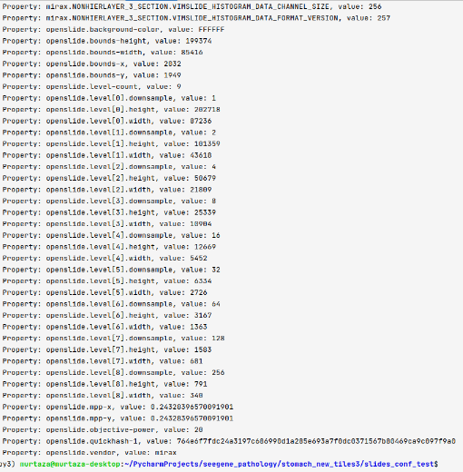
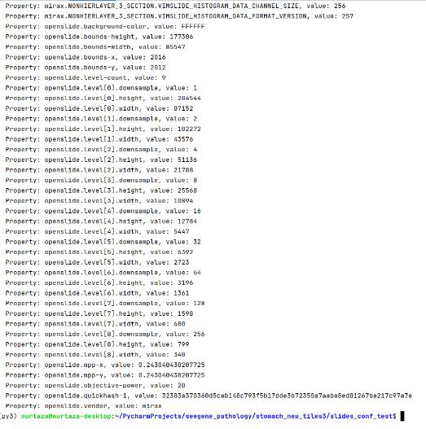
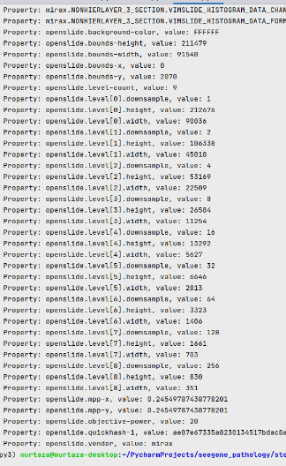
슬라이드 성능 변동 확인 (대장)
스캐너간 변동성
스캐너의 버전 뿐만 아니라 스캐너간 차이도 확인됨

Slide 6
슬라이드 성능 변동 확인 (대장)
Slide Number | Prediction | D | M | N | net
2021S 0295204010101 | D | |['34' | '12' | '749' | '9']|
2021S 0295204010201 | D | |['43' | '214' | '607' | '4']|
2021S 0295204020101 | D | |['52' | '61' | '267' | '3']|
2021S 0295204030101 | D | |['10' | '7' | '109' | '0']|
2021S 0295204040101 | D | |['29' | '31' | '268' | '0']|
2021S 0295204050101 | D | |['50' | '27' | '112' | '0']|
Slide Number | Prediction | D | M | N | NET
2021S 0295204010101 | N | |['33' | '1' | '691' | '11']|
2021S 0295204010101_2021-08-24_15-55-40 | D | |['31' | '0' | '714' | '13']|
2021S 0295204010101_2021-08-24_15-57-05 | N | |['27' | '0' | '723' | '16']|
2021S 0295204010201 | D | |['92' | '107' | '629' | '9']|
2021S 0295204010201_2021-08-24_15-59-44 | D | |['103' | '87' | '648' | '2']|
2021S 0295204010201_2021-08-24_16-00-50 | D | |['104' | '90' | '642' | '4']|
2021S 0295204020101 | D | |['79' | '11' | '277' | '3']|
2021S 0295204020101_2021-08-24_16-03-29 | D | |['77' | '12' | '283' | '2']|
2021S 0295204020101_2021-08-24_16-04-20 | D | |['73' | '16' | '283' | '0']|
2021S 0295204030101 | D | |['11' | '1' | '96' | '5']|
2021S 0295204030101_2021-08-24_16-07-00 | D | |['11' | '1' | '97' | '6']|
2021S 0295204030101_2021-08-24_16-08-13 | D | |['10' | '0' | '99' | '8']|
2021S 0295204040101 | D | |['36' | '7' | '265' | '0']|
2021S 0295204040101_2021-08-24_16-11-01 | D | |['33' | '8' | '268' | '0']|
2021S 0295204040101_2021-08-24_16-11-57 | D | |['29' | '6' | '273' | '0']|
2021S 0295204050101 | D | |['57' | '4' | '127' | '0']|
2021S 0295204050101_2021-08-24_16-14-19 | D | |['61' | '6' | '123' | '1']|
2021S 0295204050101_2021-08-24_16-15-03 | D | |['65' | '3' | '122' | '0']|

Slide 7
슬라이드 성능 변동 확인 (대장)
Slide Number | Prediction | D | M | N | NET
2021S 0295204010101 | N | |['33' | '1' | '691' | '11']|
2021S 0295204010101_2021-08-24_15-55-40 | D | |['31' | '0' | '714' | '13']|
2021S 0295204010101_2021-08-24_15-57-05 | N | |['27' | '0' | '723' | '16']|
2021S 0295204010201 | D | |['92' | '107' | '629' | '9']|
2021S 0295204010201_2021-08-24_15-59-44 | D | |['103' | '87' | '648' | '2']|
2021S 0295204010201_2021-08-24_16-00-50 | D | |['104' | '90' | '642' | '4']|
2021S 0295204020101 | D | |['79' | '11' | '277' | '3']|
2021S 0295204020101_2021-08-24_16-03-29 | D | |['77' | '12' | '283' | '2']|
2021S 0295204020101_2021-08-24_16-04-20 | D | |['73' | '16' | '283' | '0']|
2021S 0295204030101 | D | |['11' | '1' | '96' | '5']|
2021S 0295204030101_2021-08-24_16-07-00 | D | |['11' | '1' | '97' | '6']|
2021S 0295204030101_2021-08-24_16-08-13 | D | |['10' | '0' | '99' | '8']|
2021S 0295204040101 | D | |['36' | '7' | '265' | '0']|
2021S 0295204040101_2021-08-24_16-11-01 | D | |['33' | '8' | '268' | '0']|
2021S 0295204040101_2021-08-24_16-11-57 | D | |['29' | '6' | '273' | '0']|
2021S 0295204050101 | D | |['57' | '4' | '127' | '0']|
2021S 0295204050101_2021-08-24_16-14-19 | D | |['61' | '6' | '123' | '1']|
2021S 0295204050101_2021-08-24_16-15-03 | D | |['65' | '3' | '122' | '0']|
Slide Number | Prediction | D | M | N | net
2021S 0295204010101 | D | |['54' | '0' | '664' | '18']|
2021S 0295204010101_2021-08-24_17-34-39 | D | |['52' | '0' | '665' | '21']|
2021S 0295204010101_2021-08-24_17-35-57 | D | |['51' | '1' | '666' | '32']|
2021S 0295204010201 | D | |['114' | '110' | '643' | '10']|
2021S 0295204010201_2021-08-24_17-38-50 | D | |['115' | '127' | '636' | '7']|
2021S 0295204010201_2021-08-24_17-40-12 | D | |['117' | '119' | '641' | '6']|
2021S 0295204020101 | D | |['79' | '20' | '255' | '1']|
2021S 0295204020101_2021-08-24_17-42-53 | D | |['82' | '19' | '254' | '1']|
2021S 0295204020101_2021-08-24_17-43-50 | D | |['75' | '20' | '260' | '1']|
2021S 0295204030101 | D | |['13' | '1' | '90' | '3']|
2021S 0295204030101_2021-08-24_17-46-16 | D | |['13' | '1' | '92' | '6']|
2021S 0295204030101_2021-08-24_17-47-11 | D | |['11' | '1' | '97' | '3']|
2021S 0295204040101 | D | |['46' | '7' | '275' | '0']|
2021S 0295204040101_2021-08-24_17-50-03 | D | |['43' | '9' | '278' | '0']|
2021S 0295204040101_2021-08-24_17-51-10 | D | |['44' | '10' | '278' | '0']|
2021S 0295204050101 | D | |['58' | '9' | '124' | '2']|
2021S 0295204050101_2021-08-24_17-53-49 | D | |['57' | '14' | '124' | '1']|
2021S 0295204050101_2021-08-24_17-54-51 | D | |['61' | '11' | '123' | '1']|

Slide 8
슬라이드 성능 변동 확인 (대장)
Slide Number | Prediction | D | M | N | net
2021S 0295204010101 | D | |['34' | '12' | '749' | '9']|
2021S 0295204010201 | D | |['43' | '214' | '607' | '4']|
2021S 0295204020101 | D | |['52' | '61' | '267' | '3']|
2021S 0295204030101 | D | |['10' | '7' | '109' | '0']|
2021S 0295204040101 | D | |['29' | '31' | '268' | '0']|
2021S 0295204050101 | D | |['50' | '27' | '112' | '0']|
기존
Slide Number | Prediction | D | M | N | NET
2021S 0295204010101 | N | |['33' | '1' | '691' | '11']|
2021S 0295204010201 | D | |['92' | '107' | '629' | '9']|
2021S 0295204020101 | D | |['79' | '11' | '277' | '3']|
2021S 0295204030101 | D | |['11' | '1' | '96' | '5']|
2021S 0295204040101 | D | |['36' | '7' | '265' | '0']|
2021S 0295204050101 | D | |['57' | '4' | '127' | '0']|
No.1
Slide Number | Prediction | D | M | N | net
2021S 0295204010101 | D | |['54' | '0' | '664' | '18']|
2021S 0295204010201 | D | |['114' | '110' | '643' | '10']|
2021S 0295204020101 | D | |['79' | '20' | '255' | '1']|
2021S 0295204030101 | D | |['13' | '1' | '90' | '3']|
2021S 0295204040101 | D | |['46' | '7' | '275' | '0']|
2021S 0295204050101 | D | |['58' | '9' | '124' | '2']|
No.2

Slide 9
슬라이드 성능 변동 확인 (위장)
Slide Number | Prediction | D | M | N
2021S 0295197020101 | N | |['2' | '46' | '178']|
2021S 0295198010101 | N | |['0' | '16' | '190']|
2021S 0295198020101 | N | |['5' | '15' | '208']|
2021S 0295198020102 | N | |['6' | '23' | '194']|
2021S 0295198020103 | N | |['2' | '7' | '232']|
2021S 0295198020104 | N | |['4' | '16' | '216']|
2021S 0295198030101 | N | |['0' | '0' | '25']|
2021S 0295199010101 | N | |['3' | '26' | '106']|
2021S 0295199020101 | N | |['0' | '28' | '140']|
2021S 0295199030101 | N | |['19' | '2' | '112']|
2021S 0295199040101 | N | |['11' | '0' | '92']|
2021S 0295200010101 | N | |['5' | '3' | '78']|
2021S 0295200020101 | N | |['11' | '16' | '127']|
2021S 0295201010101 | N | |['2' | '60' | '244']|
2021S 0295202010101 | M | |['0' | '50' | '112']|
2021S 0295202020101 | N | |['0' | '32' | '129']|
2021S 0295202030101 | N | |['1' | '10' | '151']|
2021S 0295203010101 | N | |['0' | '7' | '173']|
2021S 0295203020101 | N | |['21' | '15' | '128']|
2021S 0295205010101 | M | |['3' | '118' | '151']|
2021S 0295205020101 | N | |['0' | '7' | '63']|
2021S 0295205030101 | M | |['1' | '39' | '159']|
2021S 0295206010101 | N | |['1' | '31' | '247']|
2021S 0295206020101 | M | |['0' | '35' | '64']|
2021S 0295206030101 | N | |['18' | '52' | '187']|
Slide Number | Prediction | Confidence
2021S 0295197020101 | N | |['7' | '59' | '164']|
2021S 0295197020101_2021-08-24_16-43-32 | N | |['5' | '48' | '166']|
2021S 0295197020101_2021-08-24_16-44-34 | N | |['7' | '51' | '173']|
2021S 0295198010101 | N | |['0' | '17' | '195']|
2021S 0295198010101_2021-08-24_16-47-04 | N | |['1' | '21' | '189']|
2021S 0295198010101_2021-08-24_16-48-03 | N | |['1' | '14' | '197']|
2021S 0295198020101 | N | |['0' | '0' | '227']|
2021S 0295198020101_2021-08-24_16-10-46 | N | |['0' | '2' | '213']|
2021S 0295198020101_2021-08-24_16-12-04 | N | |['1' | '1' | '210']|
2021S 0295198020102 | N | |['0' | '1' | '223']|
2021S 0295198020102_2021-08-24_16-16-46 | N | |['0' | '1' | '221']|
2021S 0295198020103 | N | |['0' | '0' | '233']|
2021S 0295198020103_2021-08-24_16-20-14 | N | |['0' | '1' | '231']|
2021S 0295198020103_2021-08-24_16-21-45 | N | |['1' | '0' | '226']|

Slide 10
슬라이드 성능 변동 확인 (위장)
Slide Number |  | Confidence
2021S 0295197020101 | N | |['7' | '59' | '164']|
2021S 0295197020101_2021-08-24_16-43-32 | N | |['5' | '48' | '166']|
2021S 0295197020101_2021-08-24_16-44-34 | N | |['7' | '51' | '173']|
2021S 0295198010101 | N | |['0' | '17' | '195']|
2021S 0295198010101_2021-08-24_16-47-04 | N | |['1' | '21' | '189']|
2021S 0295198010101_2021-08-24_16-48-03 | N | |['1' | '14' | '197']|
2021S 0295198020101 | N | |['0' | '0' | '227']|
2021S 0295198020101_2021-08-24_16-10-46 | N | |['0' | '2' | '213']|
2021S 0295198020101_2021-08-24_16-12-04 | N | |['1' | '1' | '210']|
2021S 0295198020102 | N | |['0' | '1' | '223']|
2021S 0295198020102_2021-08-24_16-16-46 | N | |['0' | '1' | '221']|
2021S 0295198020103 | N | |['0' | '0' | '233']|
2021S 0295198020103_2021-08-24_16-20-14 | N | |['0' | '1' | '231']|
2021S 0295198020103_2021-08-24_16-21-45 | N | |['1' | '0' | '226']|
Slide Number | Prediction | D | M | N
2021S 0295197020101 | N | |['2' | '46' | '178']|
2021S 0295198010101 | N | |['0' | '16' | '190']|
2021S 0295198020101 | N | |['5' | '15' | '208']|
2021S 0295198020102 | N | |['6' | '23' | '194']|
Slide Number |  | Confidence
2021S 0295197020101 | N | |['3' | '22' | '192']|
2021S 0295197020101_2021-08-24_15-05-14 | N | |['3' | '30' | '186']|
2021S 0295197020101_2021-08-24_15-06-11 | N | |['2' | '25' | '188']|
2021S 0295198010101 | N | |['0' | '6' | '190']|
2021S 0295198010101_2021-08-24_15-08-32 | N | |['0' | '10' | '193']|
2021S 0295198010101_2021-08-24_15-09-31 | N | |['0' | '18' | '186']|
2021S 0295198020101 | N | |['0' | '3' | '206']|
2021S 0295198020101_2021-08-24_17-57-42 | N | |['0' | '0' | '205']|
2021S 0295198020101_2021-08-24_17-58-44 | N | |['0' | '0' | '207']|
2021S 0295198020102 | N | |['0' | '0' | '210']|
2021S 0295198020102_2021-08-24_18-03-39 | N | |['0' | '0' | '213']|
2021S 0295198020103 | N | |['0' | '0' | '228']|
2021S 0295198020103_2021-08-24_18-07-01 | N | |['0' | '0' | '220']|
2021S 0295198020103_2021-08-24_18-08-31 | N | |['0' | '0' | '226']|

Slide 11
스캐너 기반 시스템
NET 업데이트

Slide 12
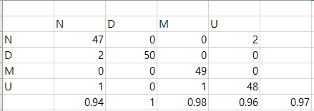
NET 대장 슬라이드 (내부 테스트)
Graph CNN
Patch level model accuracy for D,M,N,NET(U) :
97.83%
Slide level model acc : 92.0%
 |  | N | U | D | M
AI 예측 | N | 42 | 0 | 0 | 0
 | U | 5 | 50 | 0 | 0
 | D | 3 | 0 | 44 | 2
 | M | 0 | 0 | 6 | 48
 |  | 50 | 50 | 50 | 50
Feature_cube (*)
Patch level model accuracy for D,M,N,NET(U) : 90.%
학습이 되지 않는 이슈가 있어서, 현재 lossDiff 모델을 우선적으로 적용하여 실험 중
Slide level model acc: 87%
설치 위치:
C:\Users\kaist08\Desktop\backup\FeatureMap_based_system\colon_4class_framework_ori
서버 메모리 이슈로 정확한 서버 테스트는 진행하지 못함
LossDiff 업데이트: threshold 값을 높여서 제거되는 이미지의 수를 줄여서 재학습
해당 모델을 feature cube에 적용 예정
2020.12.31
Featurecube 4class

Slide 13
현미경 시스템
노이즈 필터 및 정상 이미지 통합 테스트

Slide 14
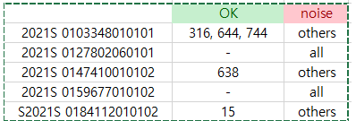
노이즈 필터 테스트
모델 선택
대표 이미지 수집 :
모델이 유효 이미지로 분류 했으나, 노이즈로 보이는 이미지
모델간 결과의 차이를 보이는 이미지들임
Acceptable 여부 분류 요청: 병변 확인 가능/불가능 여부 확인 요청
분류 결과 정보를 기준으로 모델 선택이 가능함
이슈 이미지
통합 모델에 투입 : 노이즈 이미지는 mal로 분류되는 것을 확인
좀 더 강건한 노이즈 필터의 필요성이 확인되어, 해당 분류 요청

Slide 15
정상 이미지 통합 테스트
정상 이미지들에 대해서, 개발된 통합 모델에 투입
각 모델 성능의 추정 목적 (raw 데이터로 받음)
 | noise | normal | mal | total
2021S 0302280010101 | 277 | 68 | 126 | 471
2021S 0302545010101 | 118 | 35 | 92 | 245
2021S 0302552010101* | 110 | 11 | 173 | 294
2021S 0302555010101 | 139 | 11 | 110 | 260
2021S 0302555030101 | 143 | 20 | 117 | 280
2021S 0302556010101 | 106 | 77 | 38 | 221
2021S 0302576010101 | 81 | 26 | 134 | 241
2021S 0302582020101 | 301 | 52 | 151 | 504
2021S 0302584010101 | 164 | 47 | 120 | 331
2021S 0302587020101 | 199 | 35 | 192 | 426
2021S 0302552010101* 거친 조직

Slide 16
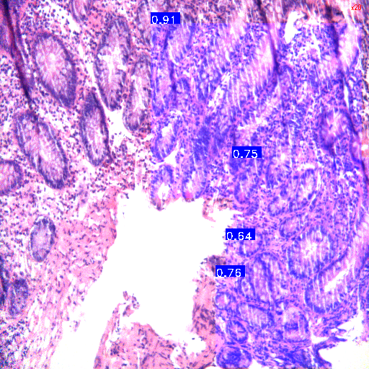
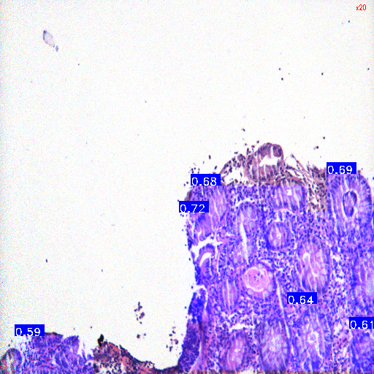
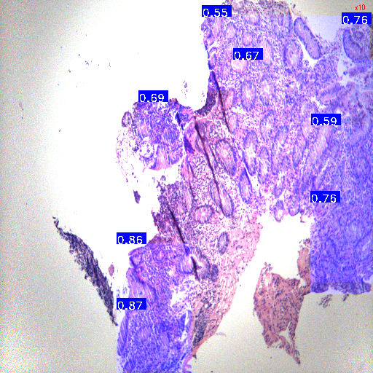
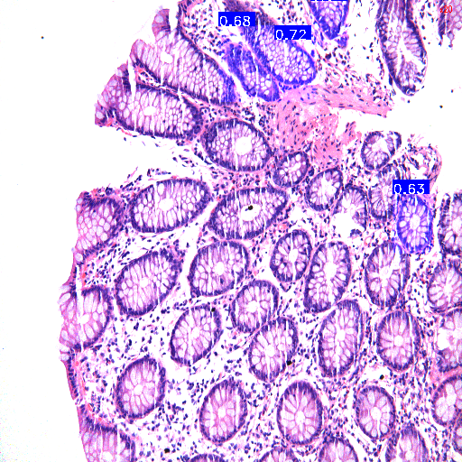
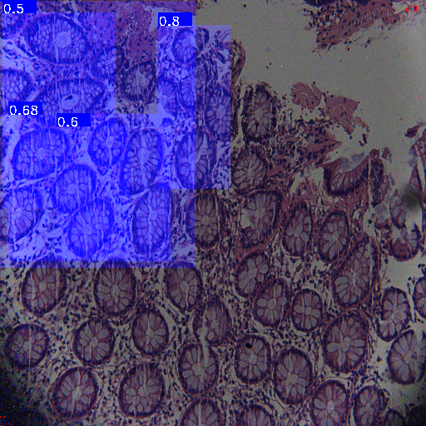
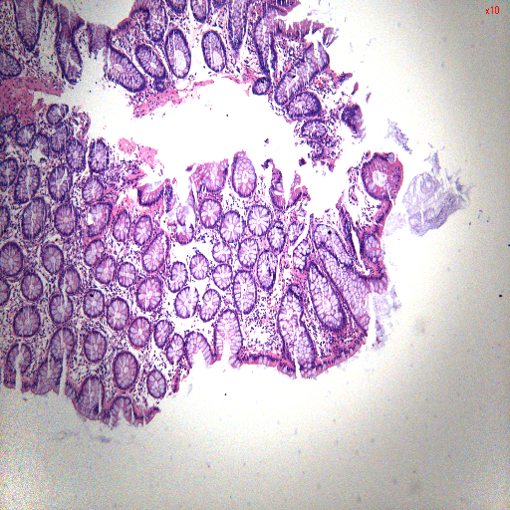
정상 이미지 통합 테스트
정상 이미지들에 대해서, 개발된 통합 모델에 투입
각 모델 성능의 추정 목적 (raw 데이터로 받음)
2021S 0302552010101* 거친 조직
0302576010101
Mal 분류 no box

Slide 17


정상 이미지 통합 테스트
대표 슬라이드 추출 및 segmentation에 테스트
조직이 잘 나온 이미지, 노이즈가 아닌 이미지, 중복되지 않은 이미지로 선별
2021S 0302280010101
95, 100, 107, 122, 222, 294, 370, 417, 447, 486
2021S 0302545010101
26, 55, 60, 108, 133, 171, 207, 222, 238
2021S 0302552010101 (거친 조직*)
8, 19, 52, 75, 152, 197, 260
2021S 0302555010101
16, 27, 52, 70, 117, 139, 158, 203
2021S 0302555030101
20, 42, 82, 106, 157, 174, 197, 208, 252, 274
2021S 0302556010101
18, 53, 69, 154, 176, 192
2021S 0302576010101
14, 36, 72, 106, 154, 189, 203, 212, 237
2021S 0302582020101
10, 38, 85, 109, 121, 141, 216, 241
2021S 0302584010101
36, 62, 91, 120, 141, 164, 208, 219
2021S 0302587020101
9, 47, 81, 109, 155, 276, 313, 341, 383

Slide 18
현미경 시스템
segmentation

Slide 19
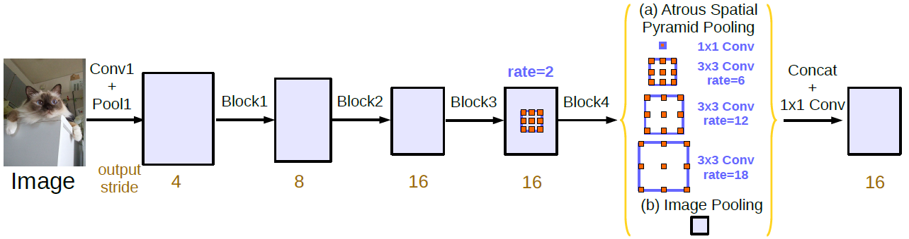
Segmentation (지난주 슬라이드)
deeplabv3 모델 학습 (완료)
이전보다 긍정적인 결과 확인.
학습이 진행되며, 정확도 개선 확인
Deeplabv3, mask r-cnn 모델 학습 과정 간결화 (1차 완료)
기존 코드의 전처리 코드 수정을 통해, 학습 시간 단축
Mask r-cnn 모델 학습 (1차 완료)
Deeplab과 동일하게 중간 오류 없이 학습이 진행 되었으나, prediction을 생성하지 못함

Slide 20
정상 이미지 segment 모델 테스트
Detection 경향성
통합 모델과 동일한 이슈
대부분의 이미지에서 작은 병변이라도 detecting 하는 경향을 보임
2021S 0302280010101
95, 100, 107, 122, 222, 294, 370, 417, 447, 486
2021S 0302545010101
26, 55, 60, 108, 133, 171, 207, 222, 238
2021S 0302552010101 (거친 조직*)
8, 19, 52, 75, 152, 197, 260
2021S 0302555010101
16, 27, 52, 70, 117, 139, 158, 203
2021S 0302555030101
20, 42, 82, 106, 157, 174, 197, 208, 252, 274
2021S 0302556010101
18, 53, 69, 154, 176, 192
2021S 0302576010101
14, 36, 72, 106, 154, 189, 203, 212, 237
2021S 0302582020101
10, 38, 85, 109, 121, 141, 216, 241
2021S 0302584010101
36, 62, 91, 120, 141, 164, 208, 219
2021S 0302587020101
9, 47, 81, 109, 155, 276, 313, 341, 383

